Slide 1
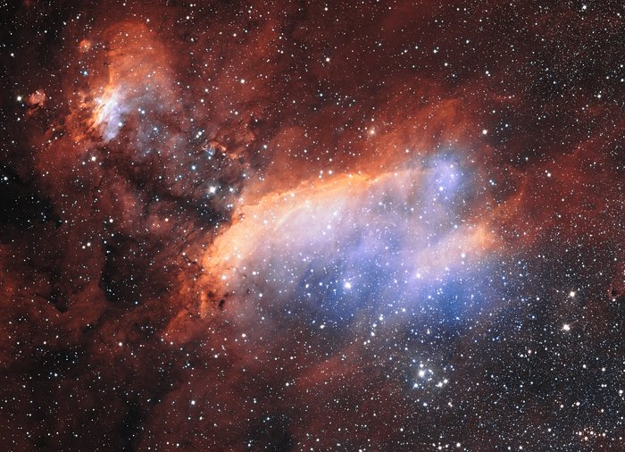



Slide 2
Zúčastněná pracoviště AV ČR
Astronomický ústav
Ústav fyziky atmosféry
Ústav fyziky plazmatu
Ústav jaderné fyziky
Další zúčastněná pracoviště
MFF UK Praha
Masarykova univerzita Brno
FJFI ČVUT
FEL ČVUT
Technická univerzita v Liberci
Slezská univerzita Opava

Slide 3
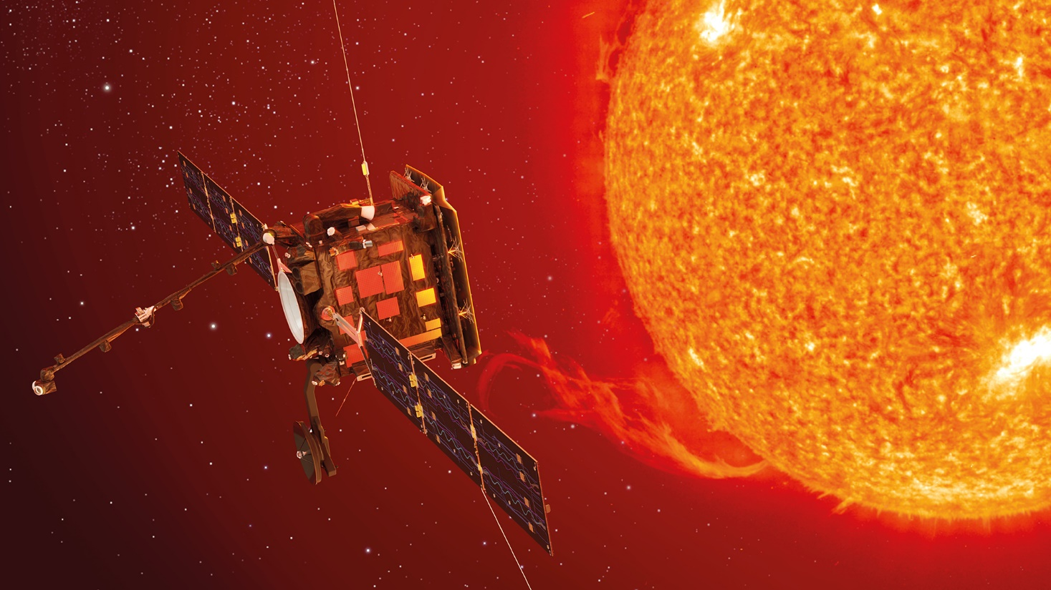
Solar Orbiter

Slide 4
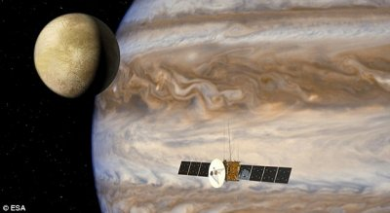
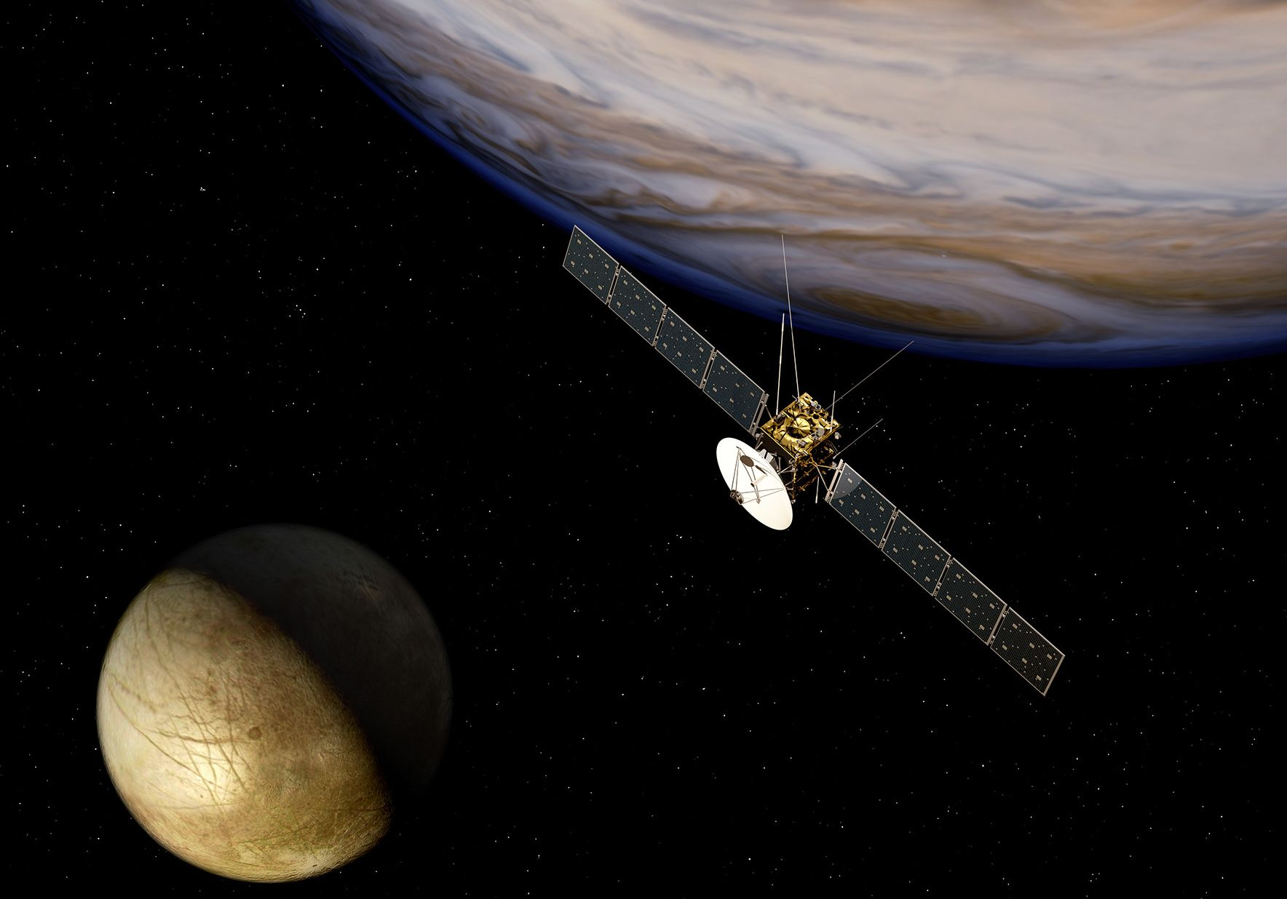
JUICE

Slide 5
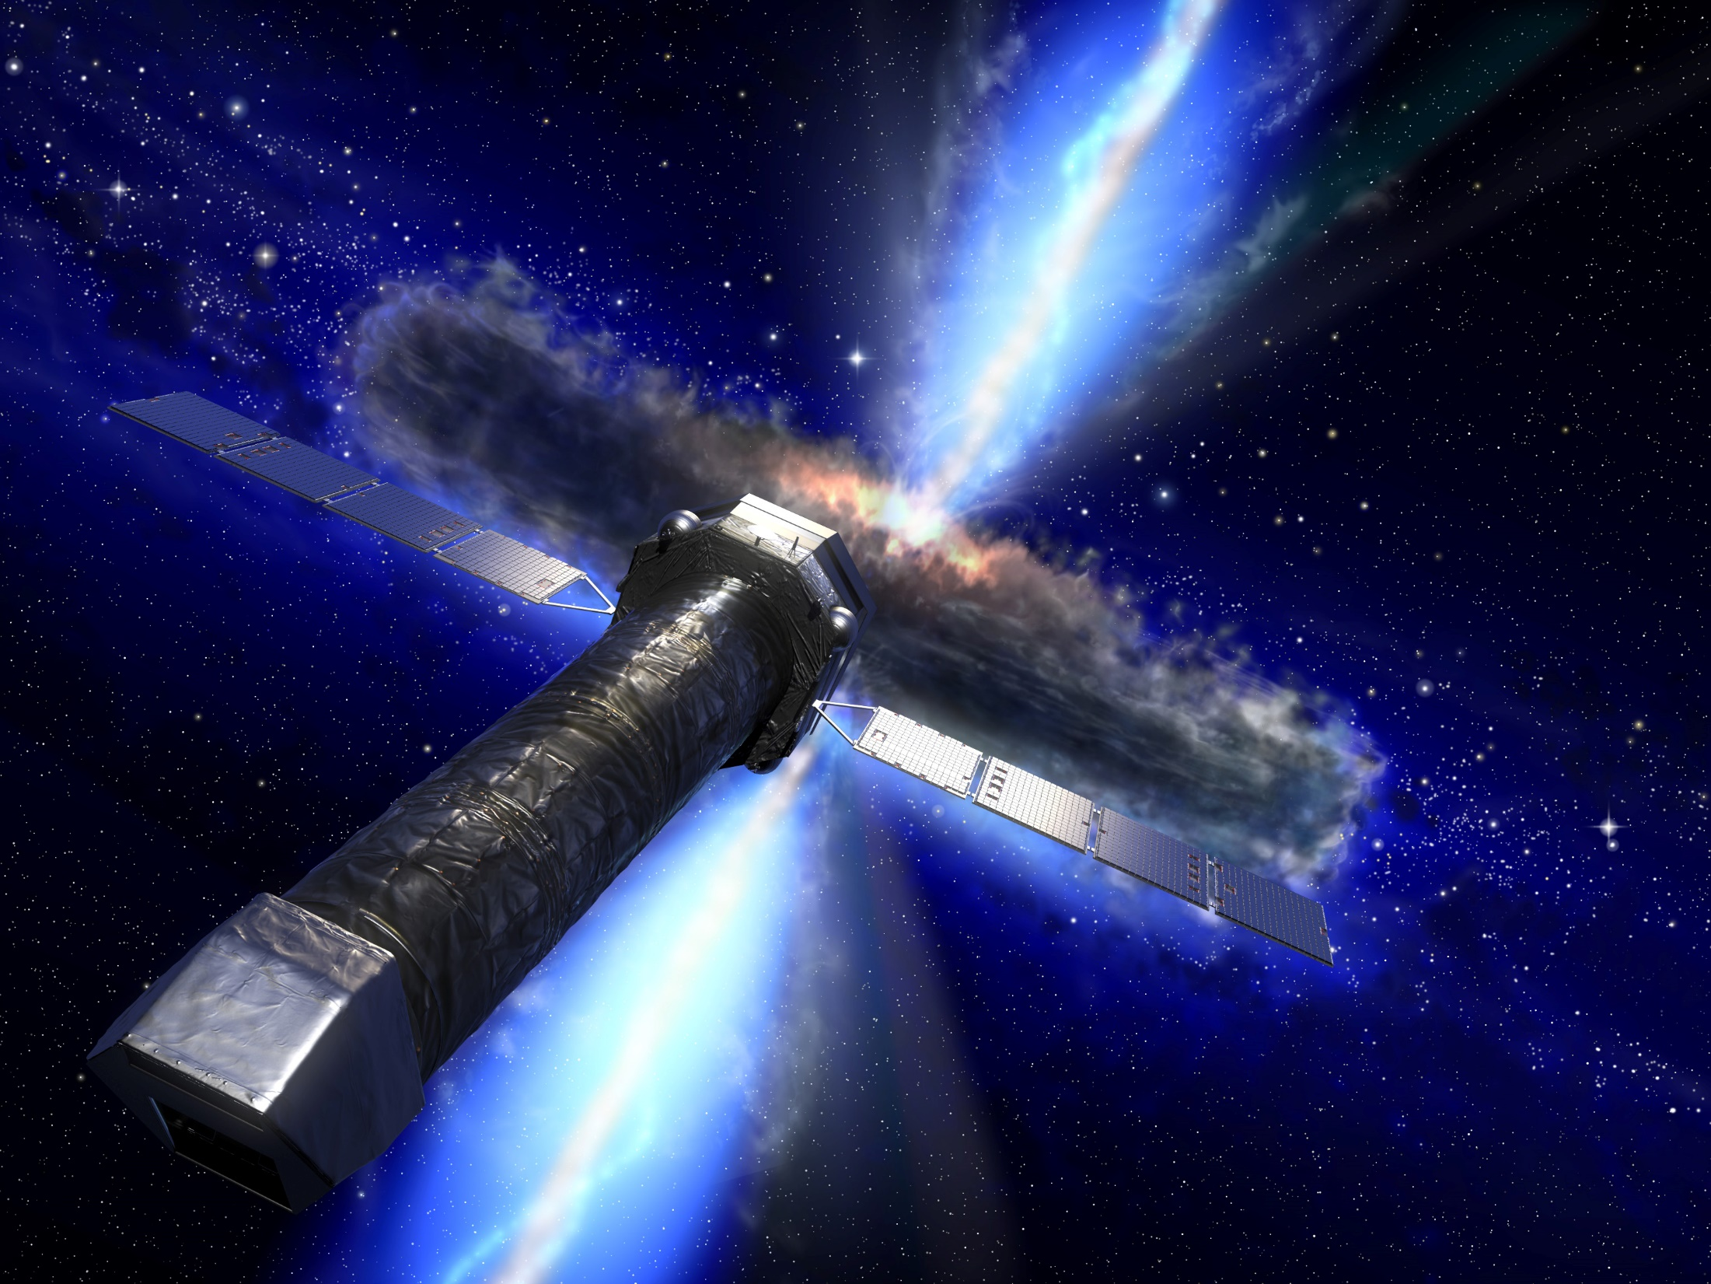
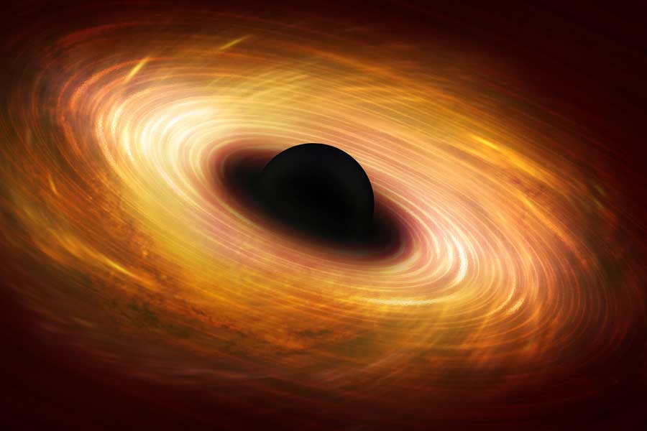
Athena

Slide 6
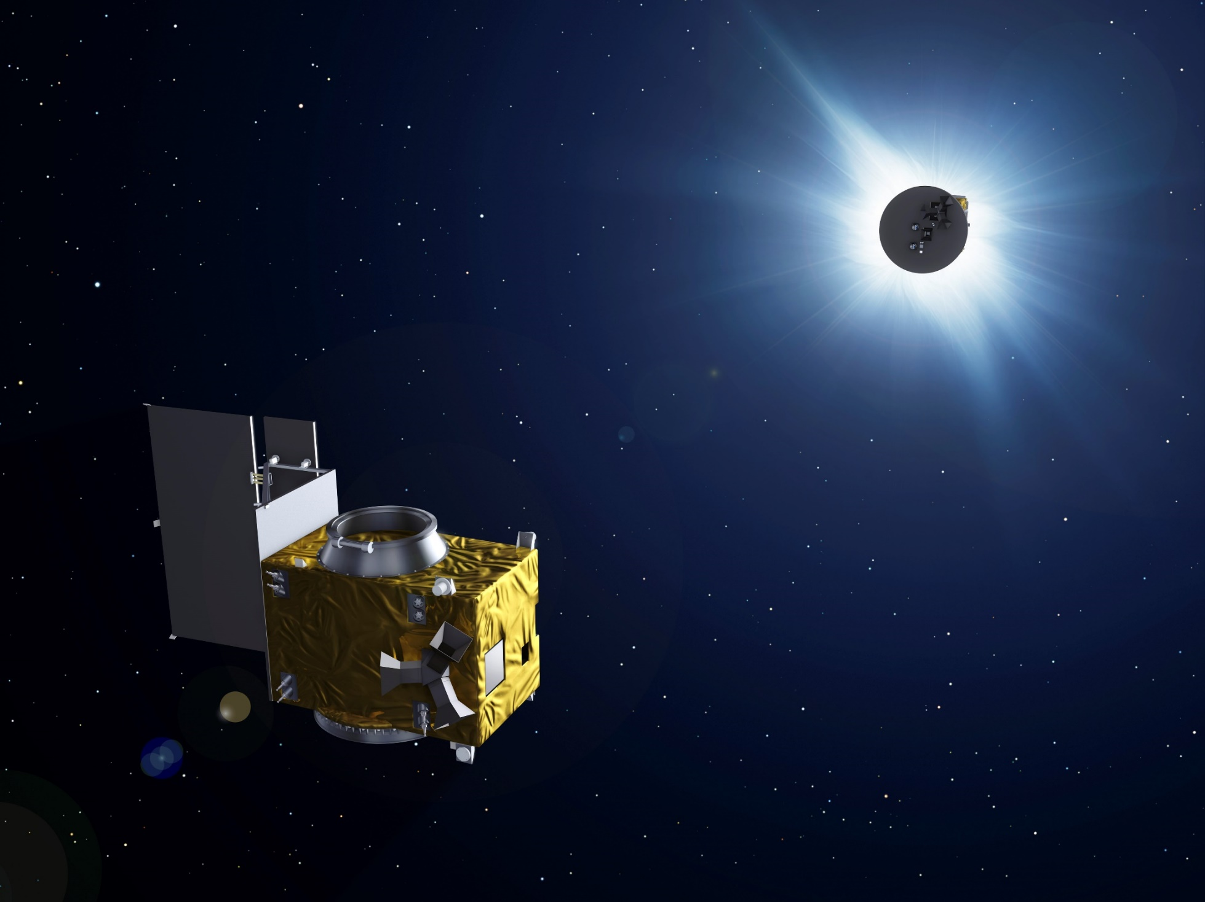
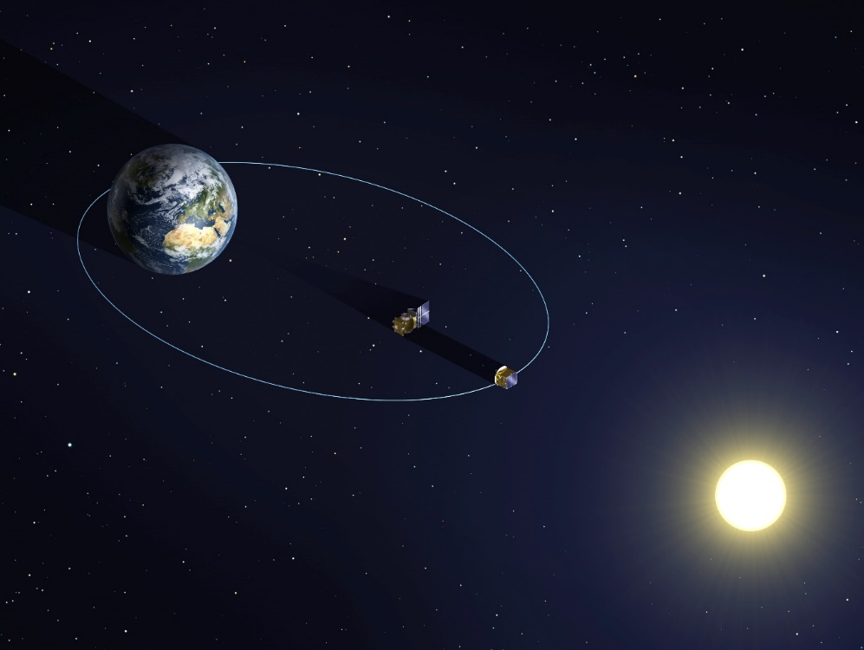
Proba 3

Slide 7
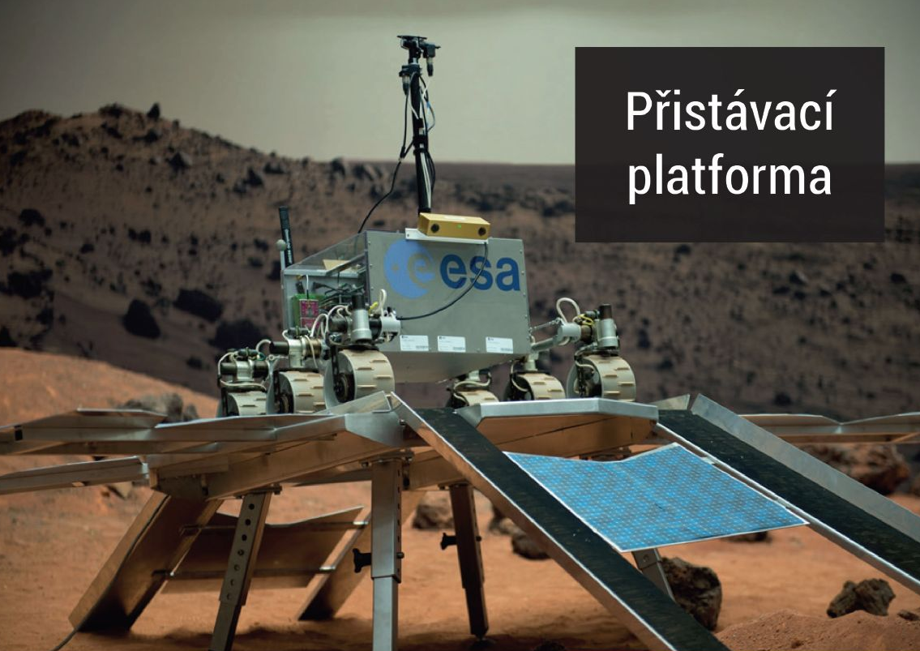
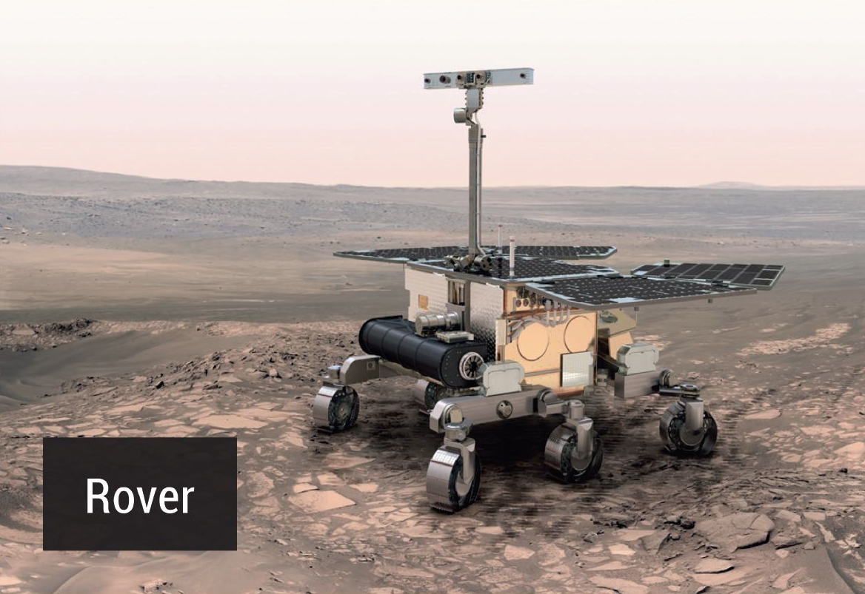
ExoMars

Slide 8
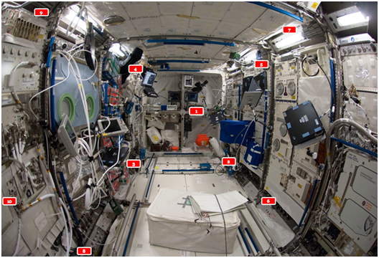
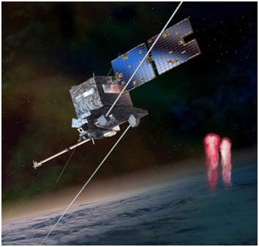
TARANIS
České dozimetry ve vesmíru

Slide 9
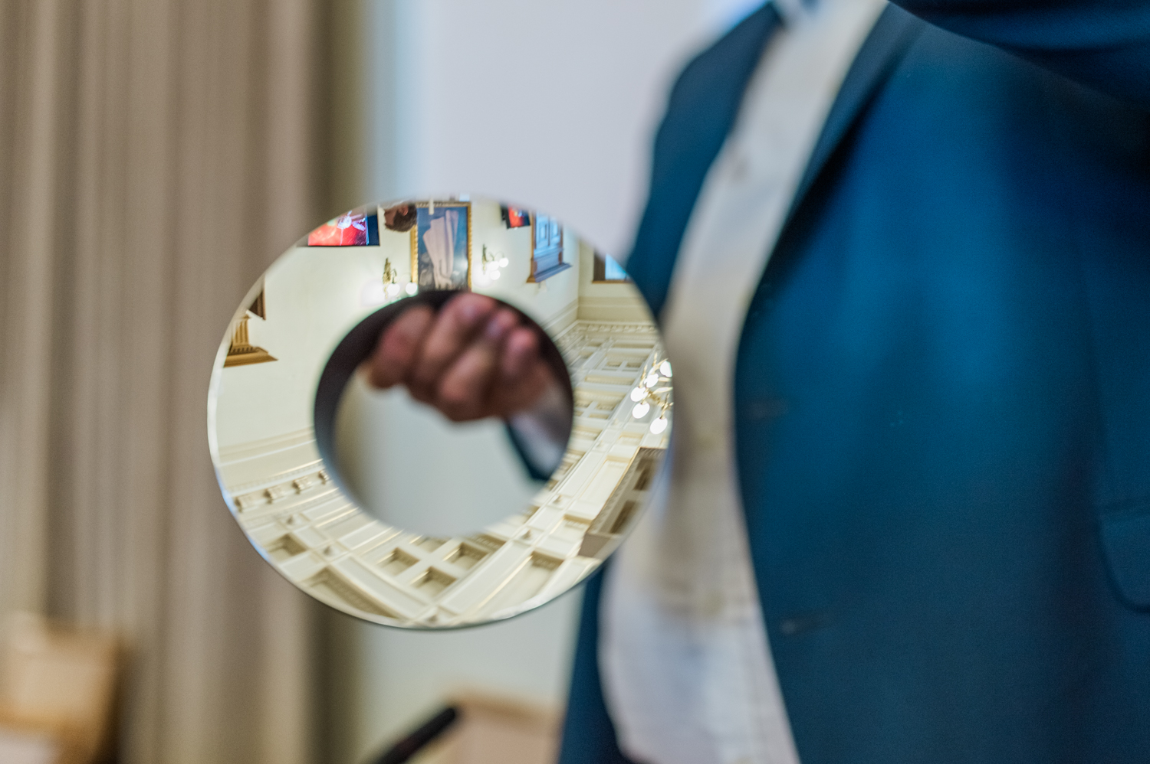
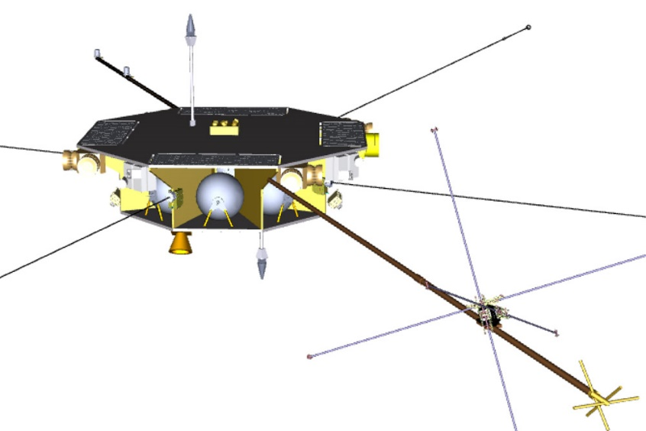
Nové přístroje
pro
kosmický výzkum
Česká optika ve vesmíru

Slide 10
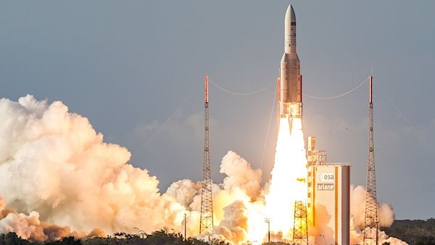
Vesmír pro lidstvo
výzkum Země, Slunce, planet Sluneční soustavy
i vzdáleného vesmíru

